Slide 1




Trường tiểu học phả lại
CHÀO MỪNG QUÝ THẦY CÔ VỀ DỰ GIỜ, THĂM LỚP
LỚP: 3B
NĂM HỌC 2023 - 2024
Giáo viên: Lê Thị Liễu

Slide 2


Slide 3


Slide 4
Hoạt động trải nghiệm
BÀI 9: THỜI GIAN BIỂU CỦA EM

Slide 5



1. Chia sẻ về một ngày của em.

Slide 6
1. Chia sẻ về một ngày của em.
* Kể về các hoạt động trong một ngày của em theo gợi ý:
- Giờ em thức dậy vào buổi sáng.
- Những việc làm chuẩn bị trước khi đi học.
- Những hoạt động em tham gia ở trường.
- Những hoạt động vui chơi ngoài giờ học.
- Những việc làm giúp đỡ gia đình khi ở nhà.

Slide 7
TRÒ CHƠI:
PHÓNG VIÊN

Slide 8
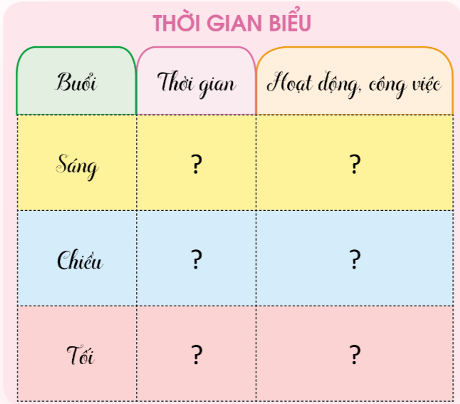
2. Lập thời gian biểu.
- Lập thời gian biểu các hoạt động của em theo mẫu gợi ý sau:

Slide 9

Em dậy lúc mấy giờ sáng?

Slide 10
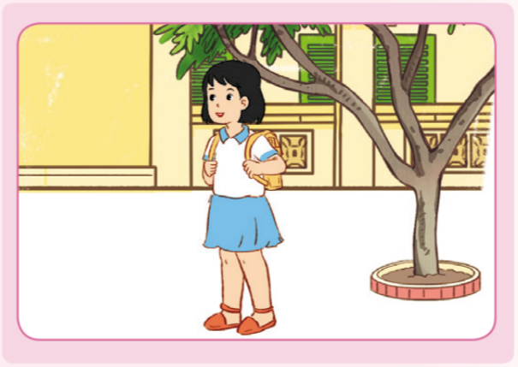
Em đến trường lúc mấy giờ?

Slide 11
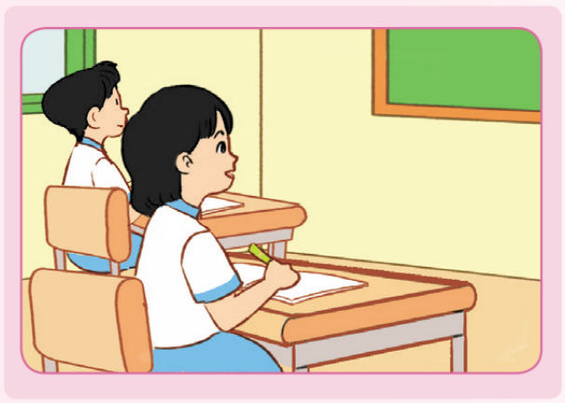
Các bạn trong hình đang làm gì?

Slide 12
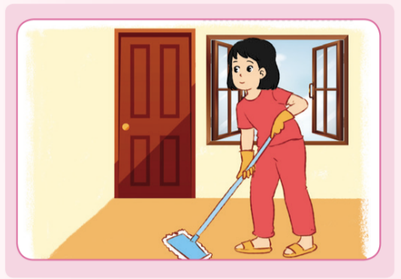
Bạn trong hình đang làm gì?

Slide 13
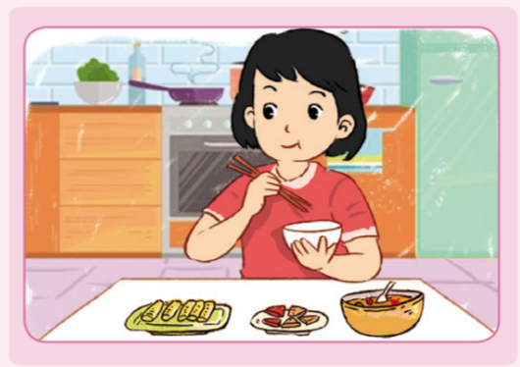
Bạn nhỏ trong hình đang làm gì?

Slide 14
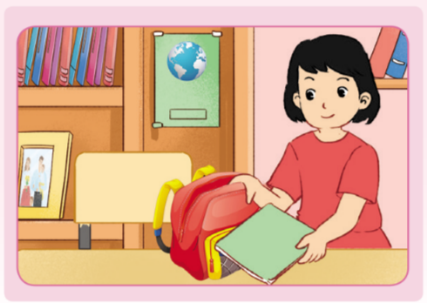
Bạn nhỏ đang làm gì?

Slide 15
2. Lập thời gian biểu.
- Chia sẻ gian biểu của em với các bạn.

Slide 16

- Chia sẻ thời gian biểu với người thân.
- Thực hiện các hoạt động, công việc hằng ngày theo thời gian biểu đã xây dựng.

Slide 17

XIN CHÂN THÀNH CẢM ƠN
QUÝ THẦY CÔ GIÁO VÀ CÁC EM

